Slide 1
מערכת הובלה (דם) בכלב
קריסטינה שורץ
קריית החינוך למדעים, רחובות

Slide 2



תפקידי מערכת ההובלה
הגנה וחיסון
להוביל חומרים שונים מתאי הגוף ואל תאי הגוף
שמירה על טמפרטורת גוף קבועה

Slide 3
מה מובילה רקמת הדם?
מן התאים – חומרים שנוצרו בתאים:
פחמן דו חמצני
חומרי פסולת (שתנן)
אל התאים – חומרים הנחוצים לתא:
חמצן
רכיבי מזון מעוכלים
מים
ויטמינים
מלחים

Slide 4
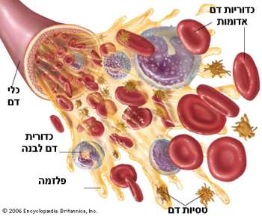
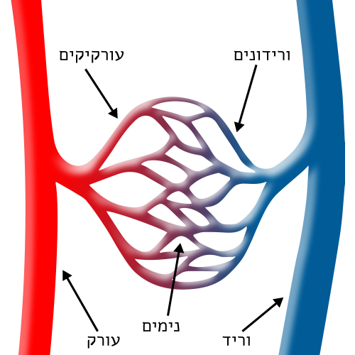
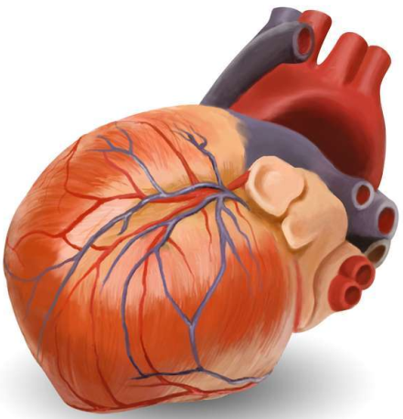
מרכיבי מערכת ההובלה
1. רקמת הדם
2. כלי הדם
3. הלב

Slide 5
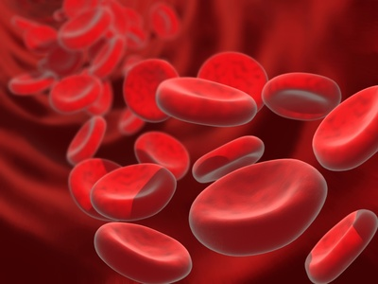
מרכיבי רקמת הדם:
תאי דם אדומים

Slide 6
מרכיבי רקמת הדם:
תאי דם אדומים
תפקיד: הובלת חמצן מן הריאות לתאים בעזרת חלבון בשם המוגלובין שמכיל אטומי ברזל.
התאמה בין מבנה לתפקיד: מבנה זה מאפשר לתאים רבים לעבור בשטח קטן ולהגביר את כמות החמצן הנישאת. גמישותם מאפשרת להם לעבור גם בנימים דקים.

Slide 7
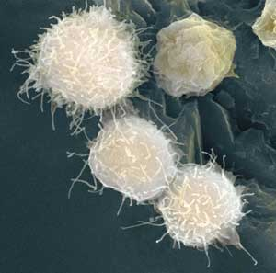
מרכיבי רקמת הדם:
תאי דם לבנים

Slide 8
מרכיבי רקמת הדם:
תאי דם לבנים
מבנה: גדולים יותר מתאי הדם האדומים ובעלי גרעין. מסוגלים לנוע נגד זרם הדם, לצאת מכלי הדם ולשנות את צורתם.
תפקיד:
תאים אלה חלק ממערך ההגנה של הגוף מפני גורמי מחלות (חיידקים, וירוסים, רעלים), ושייכים למערכת החיסון.
כמות התאים הלבנים בדם עולה בעת חדירת גורמי מחלה לגוף.

Slide 9

מרכיבי רקמת הדם:
טסיות (לוחיות) הדם

Slide 10
מרכיבי רקמת הדם:
טסיות הדם
מבנה: חלקי תא, משך חייהן ימים בודדים.
תפקיד: תפקידן המרכזי הוא בקרישת הדם.
בזמן פציעה, הם באות במגע עם האזור הפגוע, ובעקבות כך מתחילה שרשרת של תגובות שבסופה נוצרים סיבי חלבון. סיבים אלה יוצרים "רשת". תאי דם האדומים והלבנים נתפסים ברשת ההולכת ומתעבה ונוצר מעין פקק האוטם את הפצע ומונע איבוד דם.

Slide 11
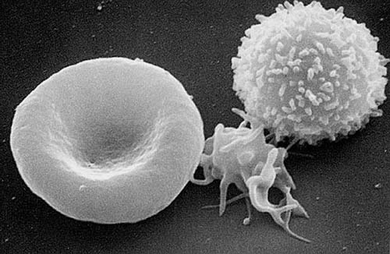
תא דם אדום
טסית
תא דם לבן

Slide 12
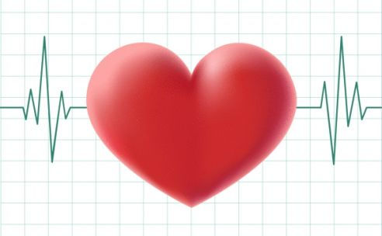
מרכיבי מערכת ההובלה: כלי הדם
כלי הדם מתחלקים ל-3 סוגים:
עורקים – מובילים את הדם היוצא מהלב לכל חלקי הגוף
ורידים – מובילים את הדם מתאי הגוף אל הלב
נימים – דרך הדופן של הנימים מתבצע מעבר החומרים בין תאי הגוף לבין הדם
עורקים
ורידים

Slide 13
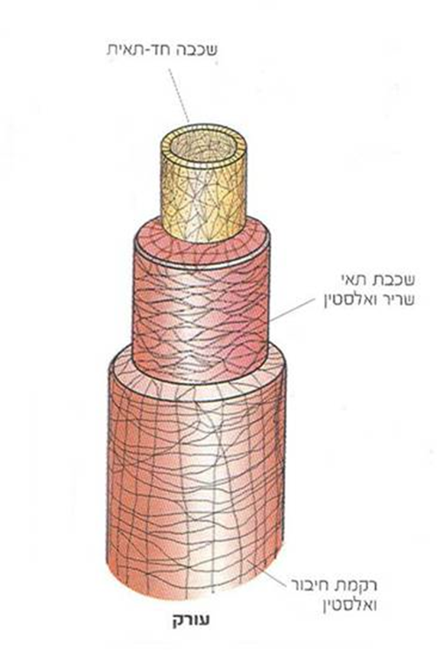
כלי הדם: עורקים
כלי דם העבה ביותר.
דופן העורק מורכבת משלוש שכבות. הדופן יחסית עבה וגמישה המאפשרת לעורקים להתרחב ולהתכווץ.
מוביל דם מהלב לכיוון הגוף.

Slide 14
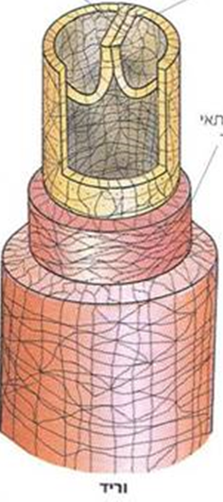
כלי הדם: ורידים
דופן הורידים יותר דקה משל העורקים.
בוורידים יש מסתמים חד כיווניים המונעים חזרה של הדם אחורה.
מובילים את הדם מכל הגוף לכיוון הלב

Slide 15
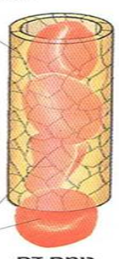
כלי הדם: נימים
כלי הדם הקטנים ביותר, הדקים ביותר והעדינים ביותר.
הם פרושים כרשת סביב תאי הגוף.
בנויים משכבה בודדת של תאים.
מצדם האחד מחוברים לעורקיקים ומצדם השני מחוברים לוורידונים
דרך דופנות הנימים יוצרים מהדם חומרים החיוניים לתפקוד התאים (חמצן, חומרי מזון ומים), ונכנסים מהתאים אל הדם חומרים לא נחוצים (פחמן דו חמצני, חומרי פסולת ומים) – בפעפוע.

Slide 16
מרכיבי מערכת ההובלה - הלב
איבר שרירי וחלול – המתפקד כמשאבה

